Slide 1
10192: Vacation
★★★☆☆
題組：Problem E
題號：10192: Vacation
解題者：邱元甫、陳相廷
解題日期：2006年3月25日

Slide 2
題意：找出最長共同子序列 的長度
「共同子序列」，由兩個序列中相同且其排列順序一致的元素所組成的序列。
「最長」
題意範例1
(sequence1) A-B-C
(sequence2) B-A-C
(LCS) B-C or A-C

Slide 3
題意範例2：
(sequence1) A-1-A-1-A-1-B-1-B-1-C
(sequence2) A-B-C-D-E-F-G-H-I-J-K
(LCS) A-B-C
題意範例3：
(sequence1) A-A-A-B-B-C
(sequence2) C-B-B-A-A-A-B-C-D-E-F-G-H-I
(LCS) A-A-A-B-C

Slide 4
題意範例(輸出入格式)：
<input>
AAABBC
ABCDEFGHIJK
AAABBC
CBBAAABCDEFGHI
#(表輸入結束)
<output>
Case #1: you can visit at most 3 cities.
Case #2: you can visit at most 5 cities.

Slide 5
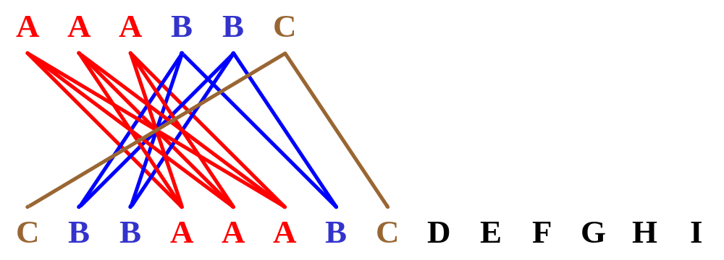
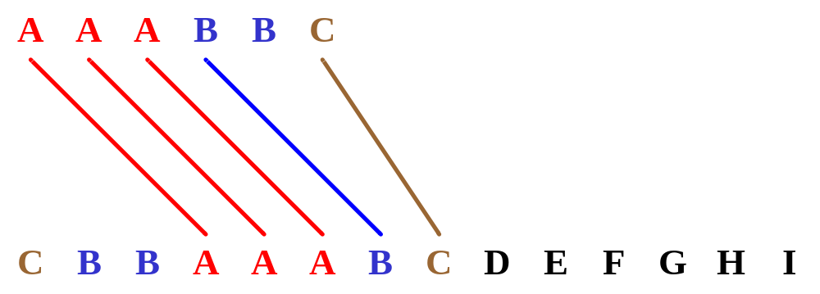
解法：

Slide 6

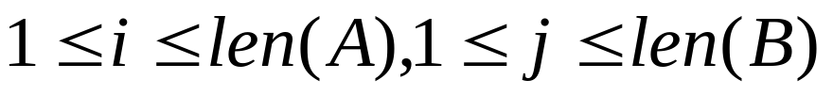
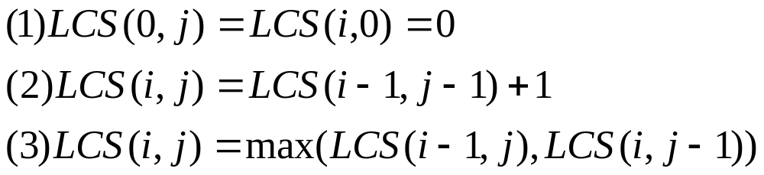
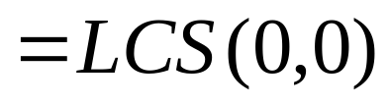
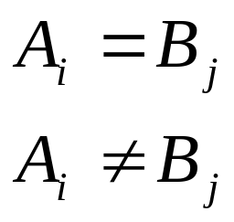
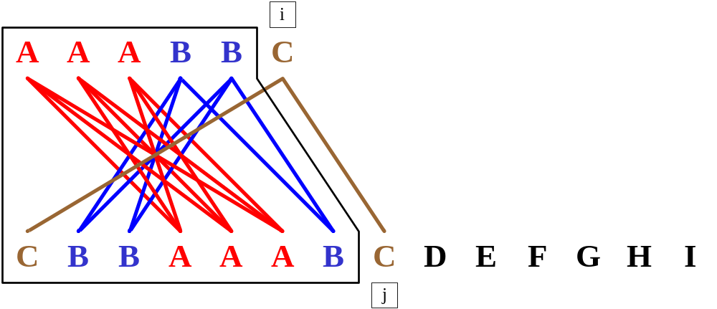
解法(continued)： DP

Slide 7
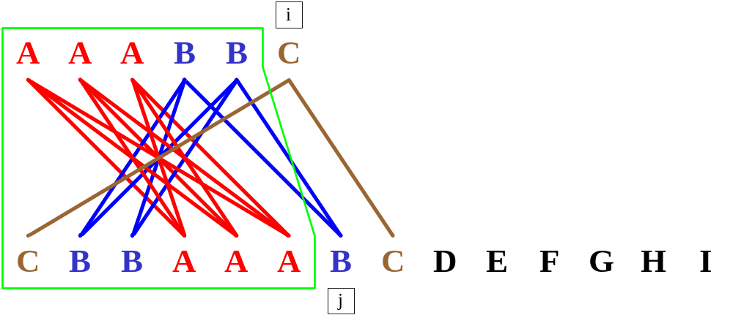
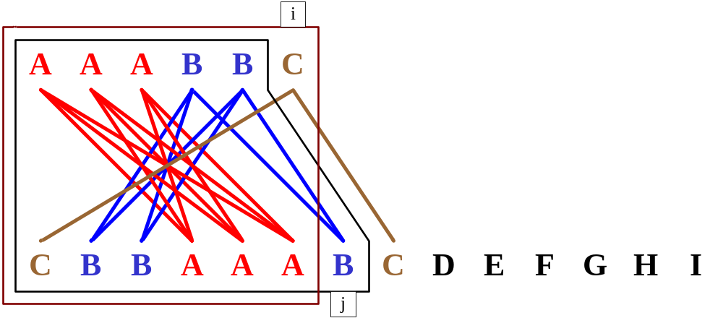
解法(continued) ：

Slide 8
解法範例：
 | C | B | B | A | A | A | B | C | D | E | F | G | H | I
A | 0 | 0 | 0 | *1 | *1 | *1 | 1 | 1 | 1 | 1 | 1 | 1 | 1 | 1
A | 0 | 0 | 0 | *1 | *2 | *2 | 2 | 2 | 2 | 2 | 2 | 2 | 2 | 2
A | 0 | 0 | 0 | *1 | *2 | *3 | 3 | 3 | 3 | 3 | 3 | 3 | 3 | 3
B | 0 | *1 | *1 | 1 | 2 | 3 | *4 | 4 | 4 | 4 | 4 | 4 | 4 | 4
B | 0 | *1 | *2 | 2 | 2 | 3 | *4 | 4 | 4 | 4 | 4 | 4 | 4 | 4
C | * 1 | 1 | 2 | 2 | 2 | 3 | 4 | * 5 | 5 | 5 | 5 | 5 | 5 | 5

Slide 9


討論：
(1) 時間複雜度
(2) 空間複雜度
輸入：len(A) + len(B)
計算：len(B) + len(B)

